Slide 2
زواج الرسول ﷺ
بالسيدة خديجة رضي الله عنها
عنوان الدرس :
صفحة ٥٠

Slide 3
صفحة ٥٠

Slide 4
تمرين

Slide 5
تمرين
لنستذكر معاً أحداث في سيرة النبي ﷺ :
٢٥
١٢
٨
٦
في عمر ٢٥ سنة ذهب في رحلة إلى الشام بمال السيدة خديجة
في عمر ١٢ سنة ذهب مع عمه أبو طالب رحلة إلى الشام
في عمر ٨ سنوات مات جده ورعاه عمه أبو طالب
في عمر ٦ سنوات ماتت أمه ورعاه جده

Slide 6
أسباب رغبة السيدة خديجة في الزواج بالرسولﷺ
كان محمداًﷺ شاباً عفيفاً في ٢٥ من عمره واشتهر بالصدق والأمانة .
سمعت بمشاركته في ( حلف الفضول ) الذي في عقد
في دار ( عبدالله بن جدعان ) لنصرة المظلومين .
حكى لها غلامها ميسرة بعد عودته من رحلة الشام عن سيرته الطيبة ومعاملته الحسنة .
صفحة ٥٠

Slide 7
قصة زواج رسولنا ﷺ بالسيدة خديجة
أرسلت السيدة خديجة صديقتها ( نفيسة بنت منية ) لتحدث محمدﷺ
عن الزواج وترى
مدى موافقته
فرضي بذلك .
فأرسلت إليه وقالت : ( يا بن عم إني قد رغبت فيك لقرابتك وشرفك في
قومك وأمانتك وحسن خلقك وصدق حديثك ) .
فخرج محمدﷺ مع
أعمامه حمزة وأبو طالب
إلى خطبتها من
عمها ( عمرو بن أسد ).
صفحة ٥١

Slide 8
قصة زواج رسولنا ﷺ بالسيدة خديجة
تم الزواج المبارك بعد رجوعه ﷺ من الشام بشهرين
وكان هذا أول زواج للرسول ﷺ
وكانت السيدة خديجة رضي الله عنها
في الـ٤٠ من عمرها وكانت أرملة أي قد سبق لها الزواج .
صفحة ٥١

Slide 9
قصة زواج رسولنا ﷺ بالسيدة خديجة
٤٠ ٢٥ ١٥
صفحة ٥١

Slide 10
أبناء الرسولﷺ من السيدة خديجة بنت خويلد
القاسم - عبدالله ماتا طفلين قبل الإسلام
الذكور :
زينب - رقية - أم كلثوم - فاطمة .
الإناث :
صفحة ٥١

Slide 11
أبناء الرسولﷺ من السيدة خديجة بنت خويلد
ابراهيم
مارية القبطية
مات وهو طفل
صفحة ٥١

Slide 12
تمرين

Slide 13
تمرين
ابحث عن الإسم الذي لم يتكرر :
زينب | رقية | أم كلثوم | رقية
رقية | عبدالله | زينب | زينب
أم كلثوم | زينب | رقية | أم كلثوم
زينب | القاسم | عبدالله | عبدالله
عبدالله | رقية | فاطمة | رقية
القاسم | زينب | القاسم | زينب

Slide 14
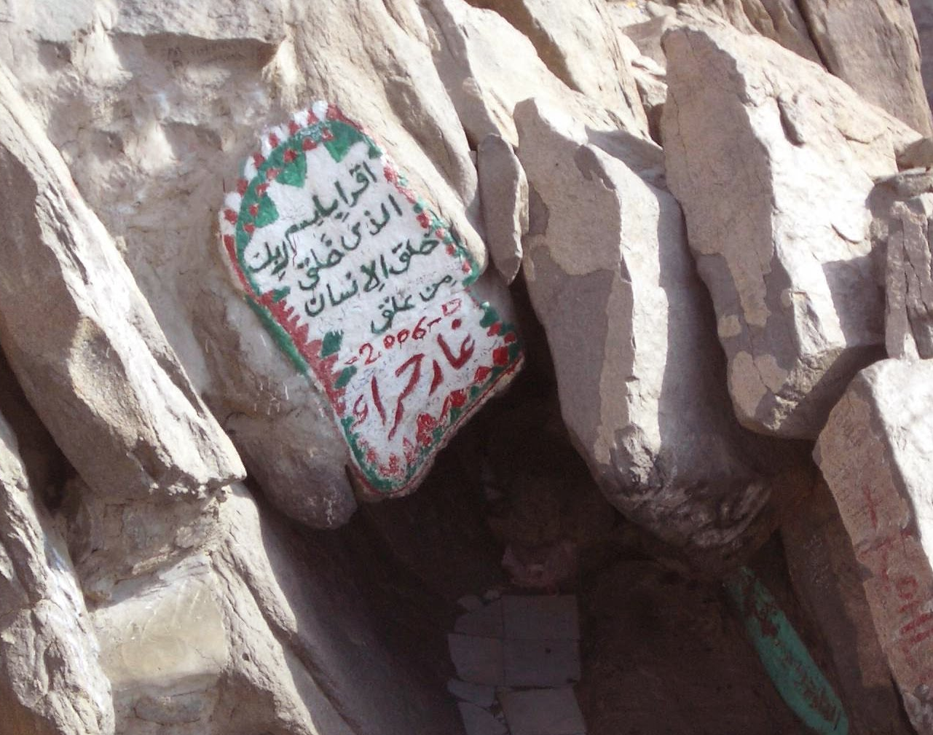
وفاء السيدة خديجة رضي الله عنها للرسول ﷺ
عندما مكث ﷺ شهراً كاملاً في غار حراء وفرت له كل شيء حتى عاد إلى بيته .
وعندما نزل عليه الوحي أخذته إلى ابن عمها ( ورقة بن نوفل ) لتطمئن عليه .
ساعدته بمالها ودافعت عنه ضد كفار قريش وتحملت معه أعباء الدعوة الإسلامية .

Slide 15
وفاء السيدة خديجة رضي الله عنها للرسول ﷺ

Slide 16
وفاء السيدة خديجة رضي الله عنها للرسول ﷺ
ساعدته بمالها
وفاء
السيدة
خديجة
دافعت عنه
تحملت معه أعباء
الدعوة الاسلامية

Slide 17
وفاء الرسول ﷺ للسيدة خديجة رضي الله عنها
لم يتزوج عليها طوال حياتها .
وبعد موتها كان يسأل عن صديقاتها ويكرمهن بالهدايا .
كان يذكرها بالخير دائماً .
صفحة ٥٢

Slide 18
تمرين

Slide 19
تمرين
من هذه الشخصية ؟
من هي المرأة التي أرسلتها السيدة خديجة لتحدث النبي ﷺ في أمر الزواج ؟
صديقتها نفيسة بنت منية

Slide 20
تمرين
من هذه الشخصية ؟
من هو الرجل الذي خطب منه الرسول ﷺ السيدة خديجة ؟
عمها عمرو بن أسد

Slide 21
القيمة :
الوفاء
مظاهرها السلوكية :
١- أقتدي بوفاء السيدة خديجة رضي الله عنها .
٢- أقرأ سيرة رسولي ﷺ .
صفحة ٥٣

Slide 22
التقويم :
حمزة
شهرين
١٥ سنة
صفحة ٥٤

